Slide 1
Đề tài: Xây dựng bộ phân tích cú pháp dựa trên tập sơ đồ cú pháp
Nhóm 3:
Đặng Xuân Vương
Bùi Hồng Ngọc
Đỗ Đức Thái
Nguyễn Trung Hiếu
Nguyễn Văn Đức
Đỗ Chí Thành

Slide 2
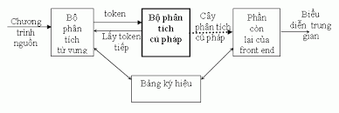
Vai trò của bộ phân tích cú pháp
Nhận chuỗi các token từ bộ phân tích từ vựng
Xác nhận rằng chuỗi này có thể được sinh ra từ văn phạm của ngôn ngữ nguồn
Bằng cách tạo ra cây phân tích cú pháp cho chuỗi
Có cơ chế ghi nhận các lỗi cú pháp
Vị trí của bộ phân tích cú pháp trong mô hình trình biên dịch

Slide 3
Bộ phân tích cú pháp
Bao gồm một tập thủ tục, mỗi thủ tục ứng với một sơ đồ cú pháp (một ký hiệu không kết thúc)
Các thủ tục đệ quy : khi triển khai một ký hiệu không kết thúc có thể gặp các ký hiệu không kết thúc khác, dẫn đến các thủ tục gọi lẫn nhau, và có thể gọi trực tiếp hoặc gián tiếp đến chính nó.

Slide 4
Từ sơ đồ thành thủ tục
Mỗi sơ đồ ứng với một thủ tục
Các nút xuất hiện tuần tự chuyển thành các câu lệnh kế tiếp nhau.
Các điểm rẽ nhánh chuyển thành câu lệnh lựa chọn (if, case)
Chu trình chuyển thành câu lệnh lặp (while, do while, repeat. . .)
Nút tròn chuyển thành đoạn đối chiếu từ tố
Nút chữ nhật chuyển thành lời gọi tới thủ tục khác

Slide 5
Xây dựng parser – Cấu trúc
STT | Tên tệp | Nội dung
1 | Makefile | Project
2 | scanner.c, scanner.h | Đọc từng token
3 | reader.h, reader.c | Đọc mã nguồn
4 | charcode.h, charcode.c | Phân loại ký tự
5 | token.h, token.c | Phân loại và nhận dạng token, từ khóa
6 | error.h, error.c | Thông báo lỗi
7 | parser.c, parser.h | Duyệt các cấu trúc chương trình
8 | main.c | Chương trình chính

Slide 6
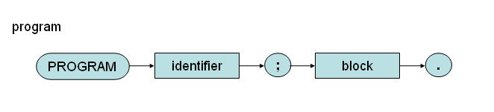
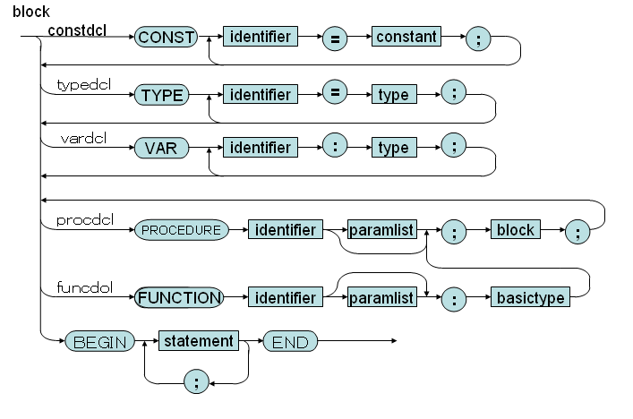
Sơ đồ cú pháp (1)

Slide 7
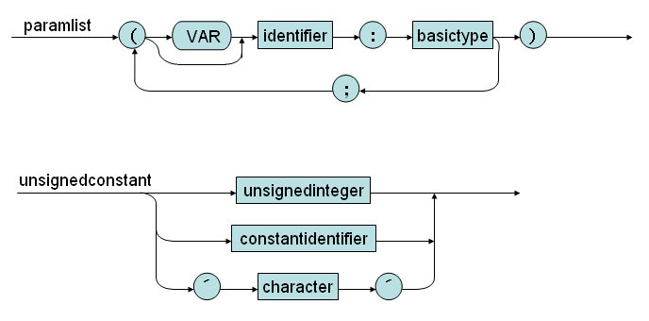
Sơ đồ cú pháp (2)

Slide 8
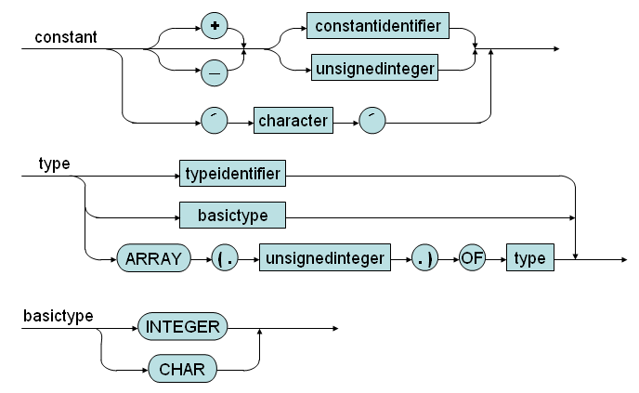
Sơ đồ cú pháp (3)

Slide 9
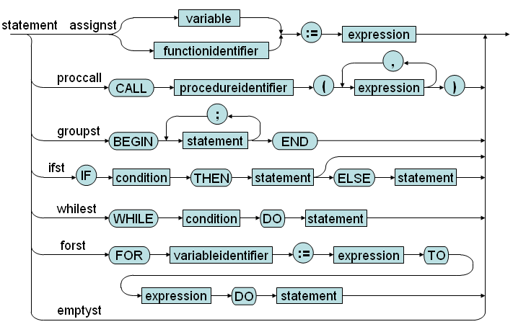
Sơ đồ cú pháp (4)

Slide 10
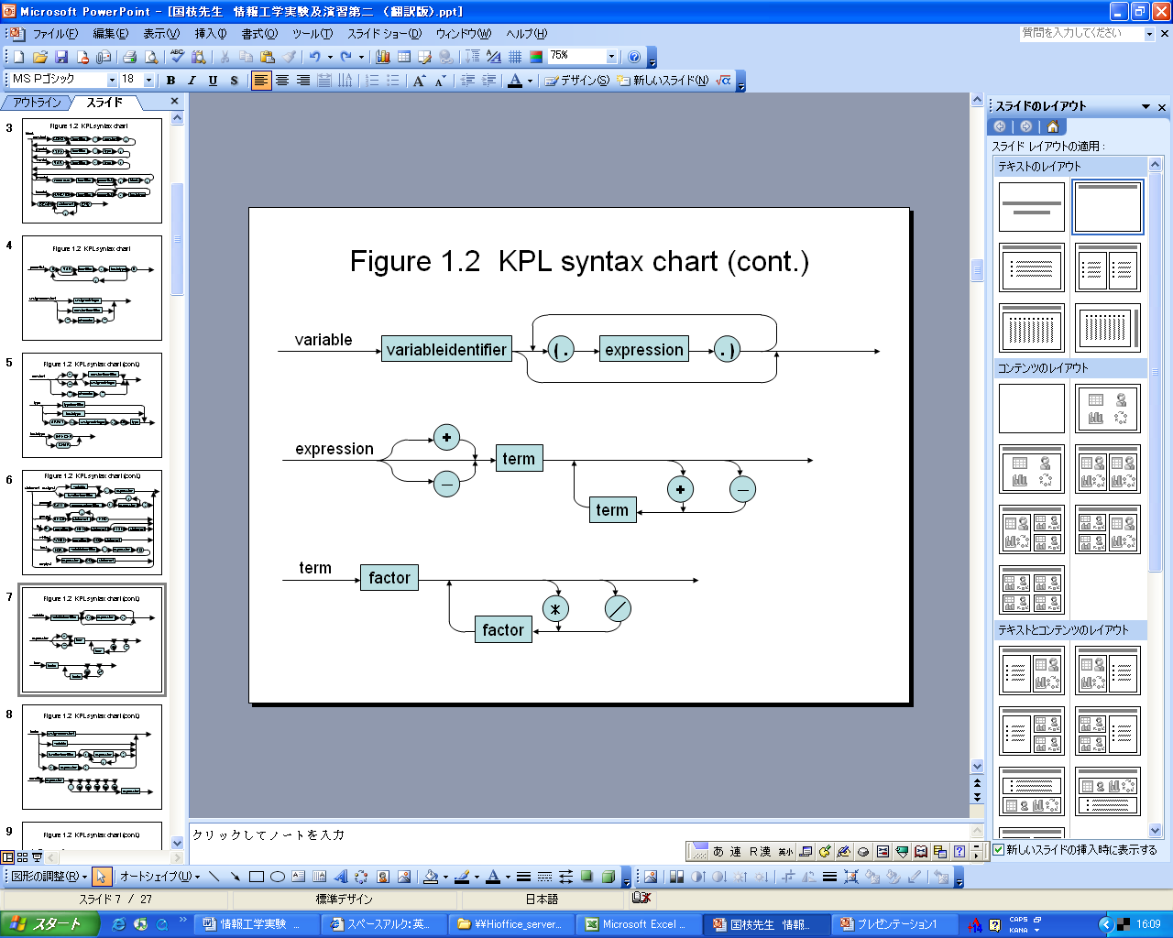
Sơ đồ cú pháp (5)

Slide 11
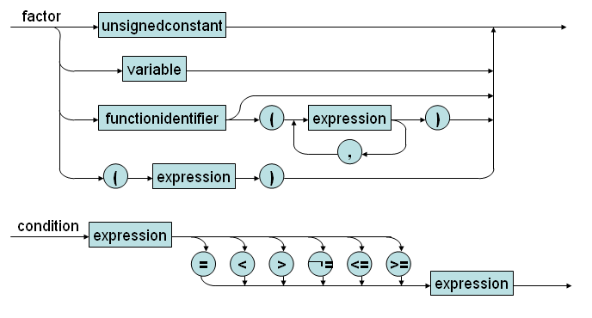
Sơ đồ cú pháp (6)

Slide 12
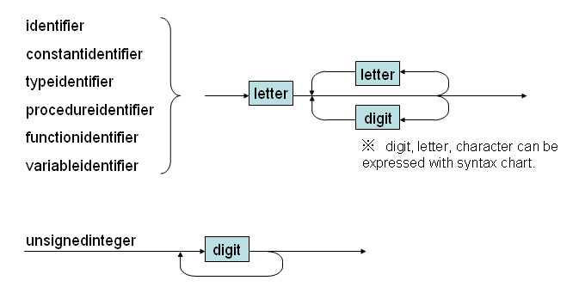
Sơ đồ cú pháp (7)

Slide 13
Kiểm thử với ví dụ 3
PROGRAM EXAMPLE3; (* TOWER OF HANOI *)
VAR I:INTEGER;
N:INTEGER;
P:INTEGER;
Q:INTEGER;
C:CHAR;
PROCEDURE HANOI(N:INTEGER; S:INTEGER; Z:INTEGER);
BEGIN
IF N != 0 THEN
BEGIN
CALL HANOI(N-1,S,6-S-Z);
I:=I+1;
CALL WRITELN;
CALL WRITEI(I);
CALL WRITEI(N);
CALL WRITEI(S);
CALL WRITEI(Z);
CALL HANOI(N-1,6-S-Z,Z)
END
END; (*END OF HANOI*)
BEGIN
FOR N := 1 TO 4 DO
BEGIN
FOR I:=1 TO 4 DO
CALL WRITEC(' ');
CALL READC(C);
CALL WRITEC(C)
END;
P:=1;
Q:=2;
FOR N:=2 TO 4 DO
BEGIN
I:=0;
CALL HANOI(N,P,Q);
CALL WRITELN
END
END. (* TOWER OF HANOI *)

Slide 14
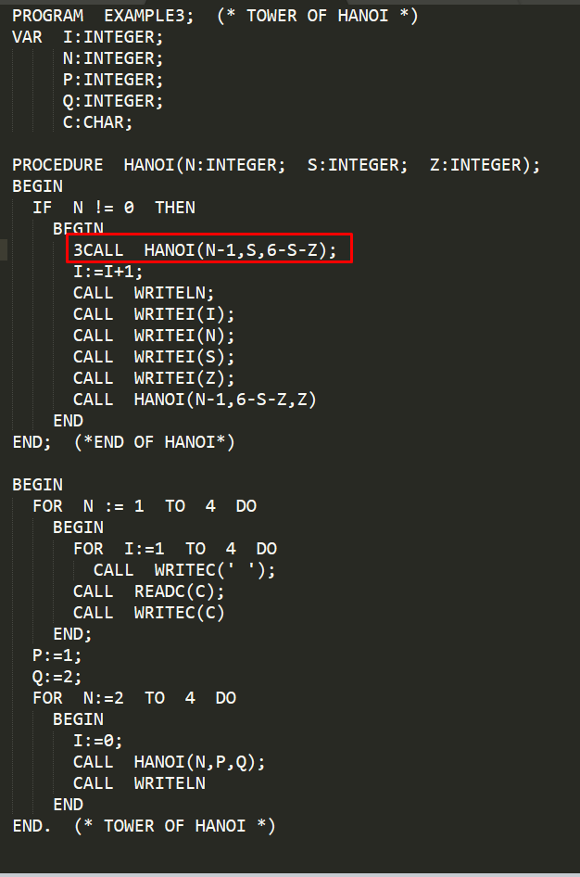
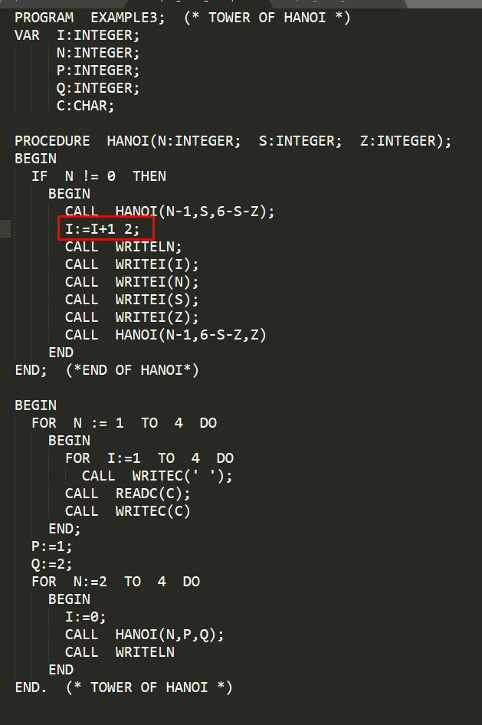
Lỗi Invalid Statement và lỗi Invalid Term

Slide 15
Giới thiệu hàm compileBlock

Slide 16
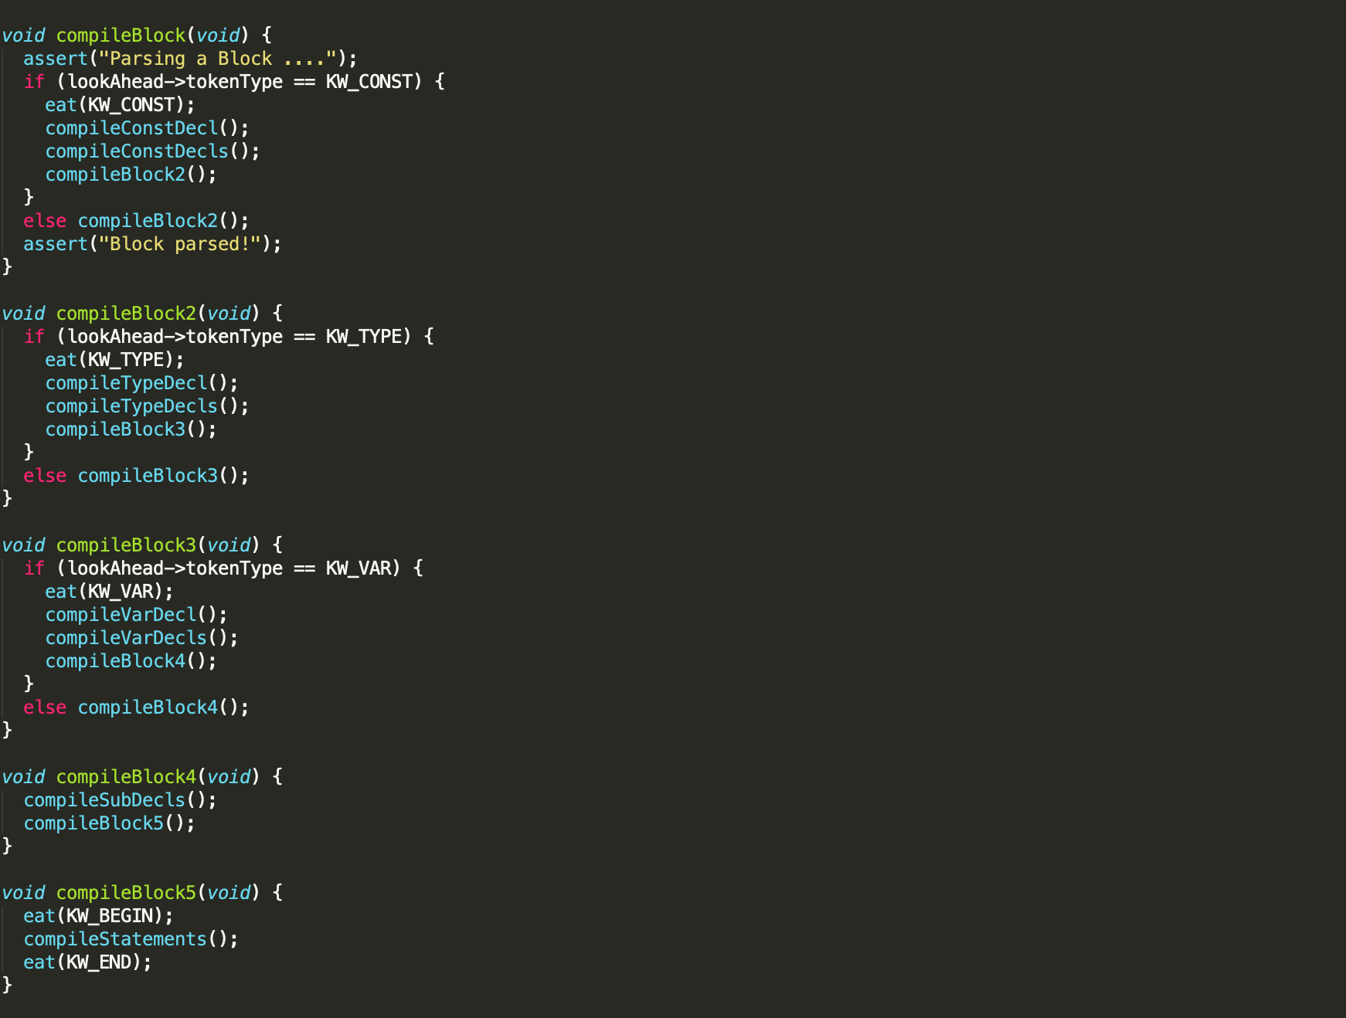
Giới thiệu hàm compileBlock

Slide 17
Giới thiệu hàm compileStatement

Slide 18
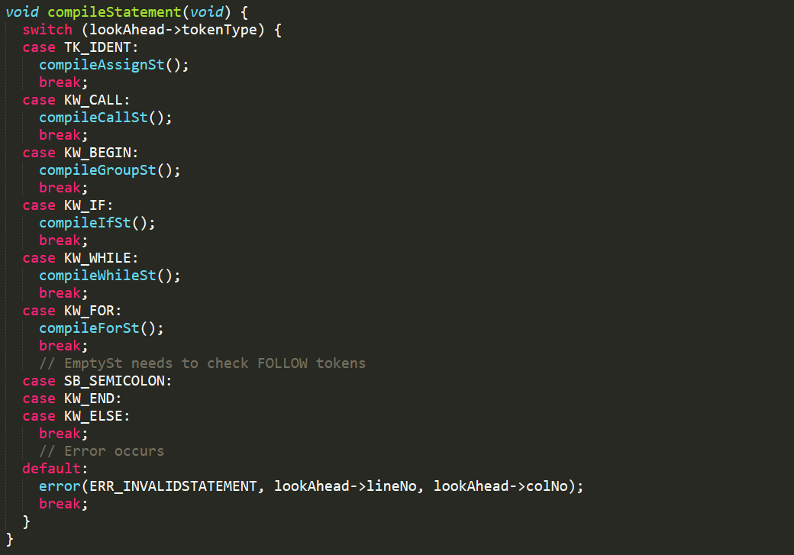
Giới thiệu hàm compileStatement

Slide 19
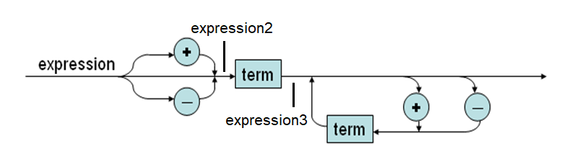
Giới thiệu hàm compileExpression
Chi tiết hoá sơ đồ hàm expression:

Slide 20
Giới thiệu hàm compileExpression
void compileExpression(void) {
assert("Parsing an expression");
switch (lookAhead->tokenType) {
case SB_PLUS:
eat(SB_PLUS);
compileExpression2();
break;
case SB_MINUS:
eat(SB_MINUS);
compileExpression2();
break;
default:
compileExpression2();
break;
}
assert("Expression parsed");
}
void compileExpression2(void) {
compileTerm();
compileExpression3();
}

Slide 21
Giới thiệu hàm compileExpression
void compileExpression3(void) {
switch(lookAhead->tokenType) {
case SB_PLUS:
eat(SB_PLUS);
compileTerm();
compileExpression3();
break;
case SB_MINUS:
eat(SB_MINUS);
compileTerm();
compileExpression3();
break;
// Follow (statement)
case SB_SEMICOLON:
case KW_END:
case KW_ELSE:
// Follow (For statement)
case KW_TO:
case KW_DO:
// Follow (arguments2)
case SB_COMMA:
// Follow (condition2)
case SB_EQ:
case SB_NEQ:
case SB_LE:
case SB_LT:
case SB_GE:
case SB_GT:
// Follow (factor)
case SB_RPAR:
// Follow (indexes)
case SB_RSEL:
// Follow (if statement)
case KW_THEN:
break;
// Error
default:
error(ERR_INVALIDEXPRESSION, lookAhead->lineNo, lookAhead->colNo);
break;
}
}

Slide 22
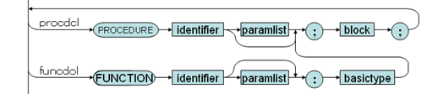
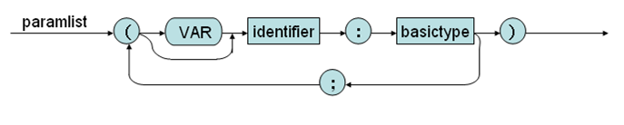
Giới thiệu hàm compileParamlist
Đây là hàm xử lý cú pháp các tham số trong một thủ tục hoặc một hàm của KPL
Một thủ tục hoặc một hàm có thể có tham số hoặc không theo sơ đồ
Sơ đồ ứng với hàm compileParamlist:

Slide 23
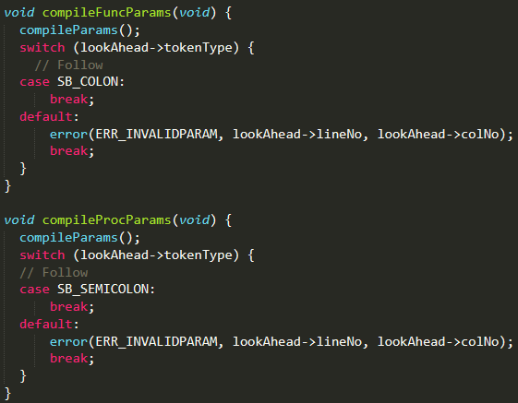
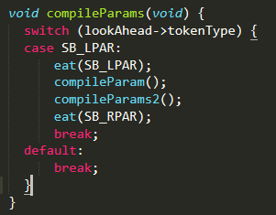
Giới thiệu hàm compileParamlist (tiếp)
Khi nào xảy ra lỗi ERR_INVALIDPARAM ???

Slide 24
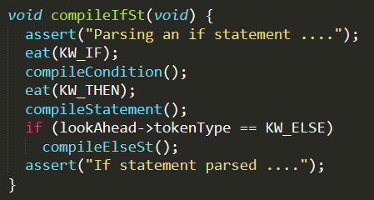

Giải thích 3 lệnh if lồng nhau
Trong hàm compileIfst() kiểm tra từ khóa THEN sau đó gọi hàm compileStatement() rồi mới kiểm tra từ khóa ELSE
Vì vậy nếu có từ khóa ELSE thì từ khóa ELSE đó sẽ được kiểm tra trong hàm compileStatement() trước.
Nếu chúng ta có 3 hàm IF lồng nhau và 1 từ khóa ELSE thì từ khóa ELSE sẽ là của hàm IF trong cùng.

Slide 25
Những hàm xét tập FOLLOW
Các hàm cần tính tập Follow:
compileStatement
compileStatement2
compileTerm2
compileExpression3
compileArguments
compileFuncParams
compileProcParams
compileArguments2
Trong trường hợp từ tố kiểm tra không là từ tố đầu tiên của nhánh nào. Chúng ta không thể kết luận chương trình sai cú pháp.
Vì các hàm đó có thể là rỗng. Ta cần xét các Follow của hàm đó. Nếu từ tố kiểm tra là từ tố Follow của hàm đó thì chương trình vẫn đúng cú pháp.
A | Follow(A)
Statement | ; END ELSE
Statement2 | END
Term2 | ; END TO THEN DO ) - + < <= > >= = != ]
Expression3 | ; END TO THEN DO ) - ] < <= > >= = !=
Arguments | ; END ELSE * / TO THEN DO ) , - + < <= > >= = != ]
FuncParams | :
ProcParams | ;
Arguments2 | )

Slide 26
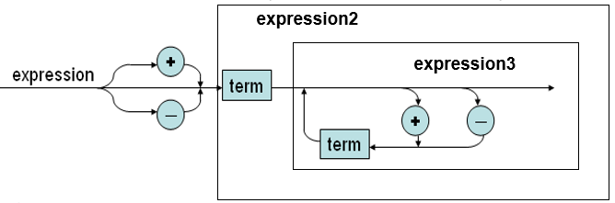
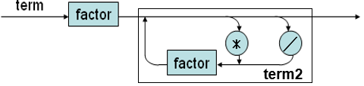
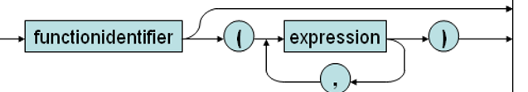
Sơ đồ minh họa
Argument

Slide 27
THANK YOU

